Slide 1
soleap
Fingertracking und physikalisch akkurate Interaktion mit einer 3D Szene

Slide 3
Finger tracking

Slide 4
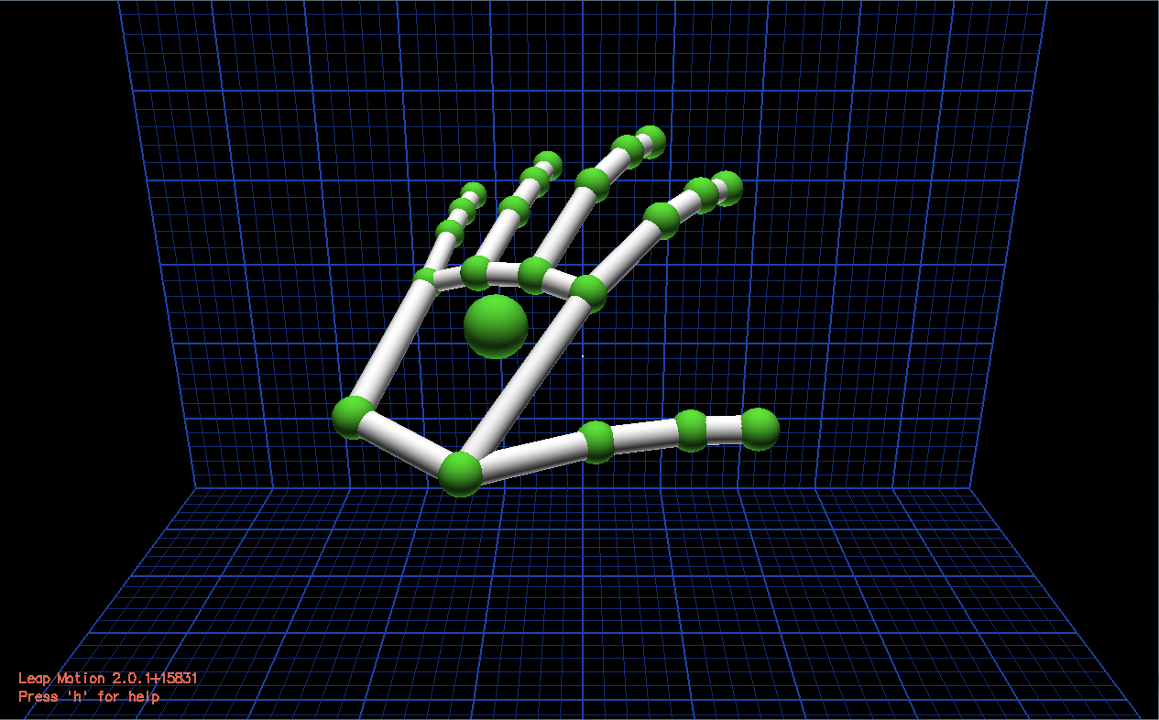
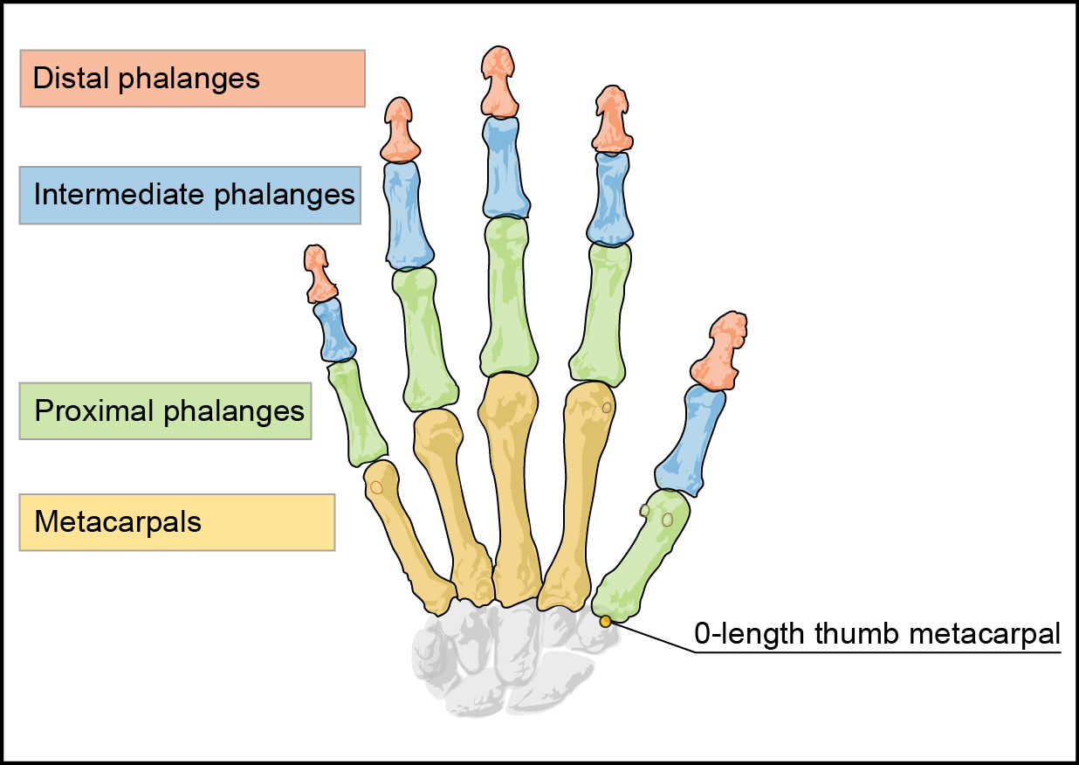
Leap Motion SDK 2.0 Skeletal Tracking

Slide 5

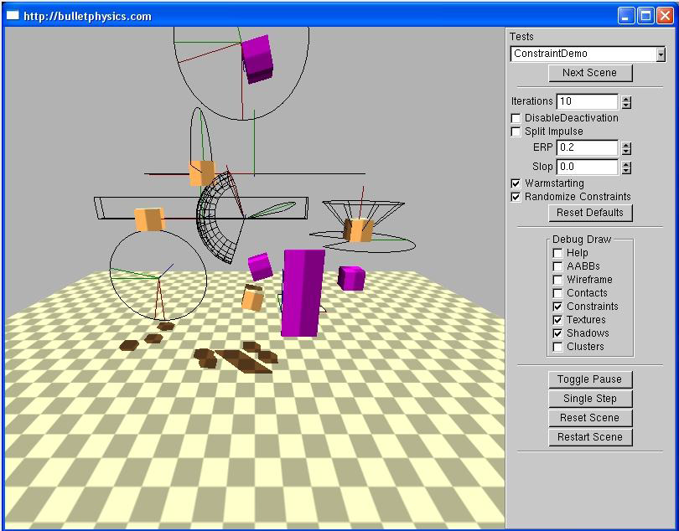
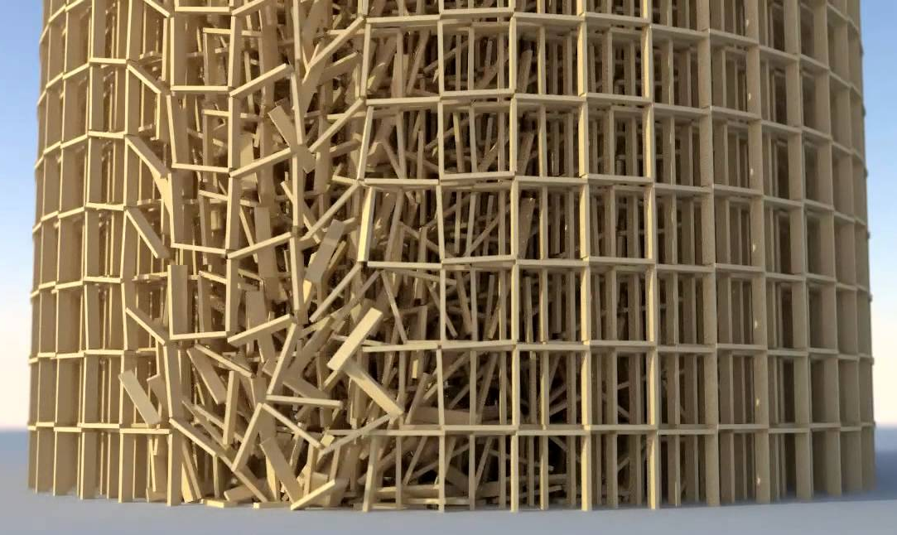
Physics

Slide 6
Demo Application

Slide 7
Demo Application

